Slide 1




Programmation
Scratch
Atelier 303
Commission scolaire
De la Capitale
Lien de la formation :
http://bit.ly/mst27janv2020
Créé par Sonya Fiset, Service national du RÉCIT MST 2019 CC BY-NC-SA

Slide 2
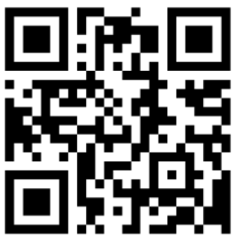

Bonjour!
Lien de la présentation :
http://recitmst.qc.ca
ou http://bit.ly/mst27janvier2020
Sonya Fiset
Service national du Récit MST
et
Maéva Cournoyer
Élève de 6e année de l’école de l’Apprenti-Sage

Slide 3
Plan de la formation :
Bienvenue
Question : Pourquoi programmer?
Outils pour s’initier à la programmation
Temps d’expérimentation
Documentation
Retour et badge de participation
.

Slide 4
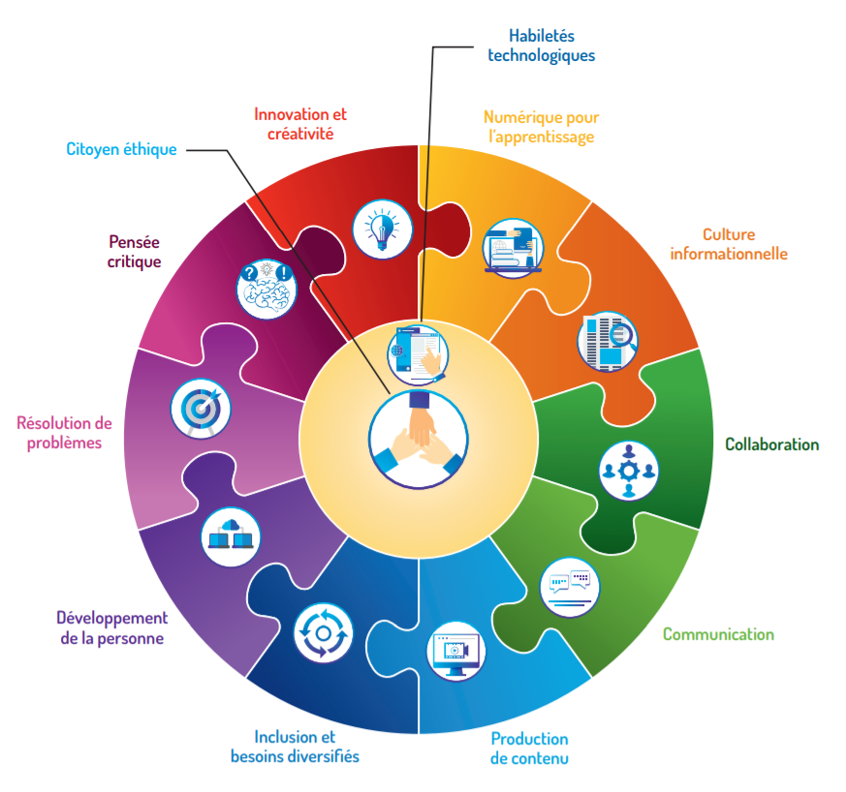
Pourquoi ?
Cadre de référence de la compétence numérique
12 dimensions
version interactive
Source : MEES - Avril 2019

Slide 5
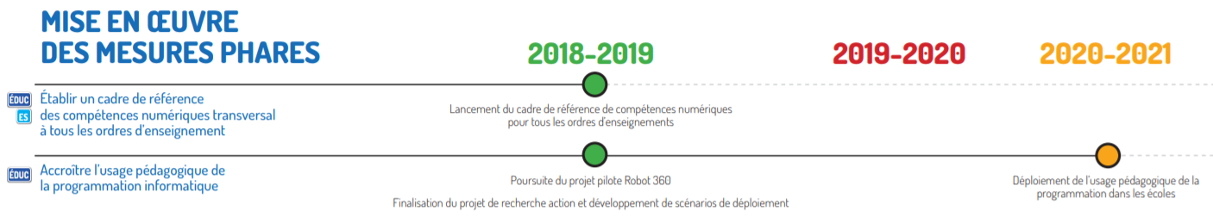


Enseigner la programmation… Pourquoi?
PAN: Plan d’action numérique du MEES
(Orientation 1, mesure 02, pages 27-28)
Extrait du tableau synoptique du PAN, p.2

Slide 6
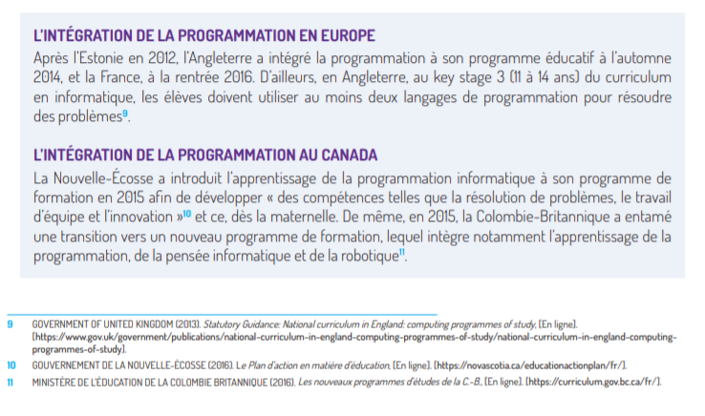
Enseigner la programmation… Pourquoi?
Extrait du PAN, p.28

Slide 7
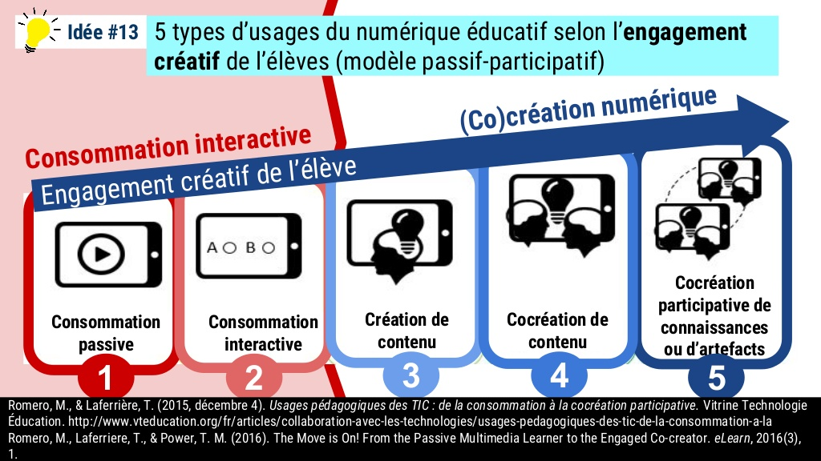

Slide 8
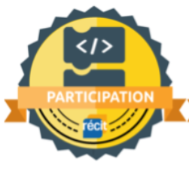
Demande d’un badge de participation en programmation
Lien sur Campus Récit
Se créer un compte gratuit
Se connecter
Liste des autoformations

Slide 9
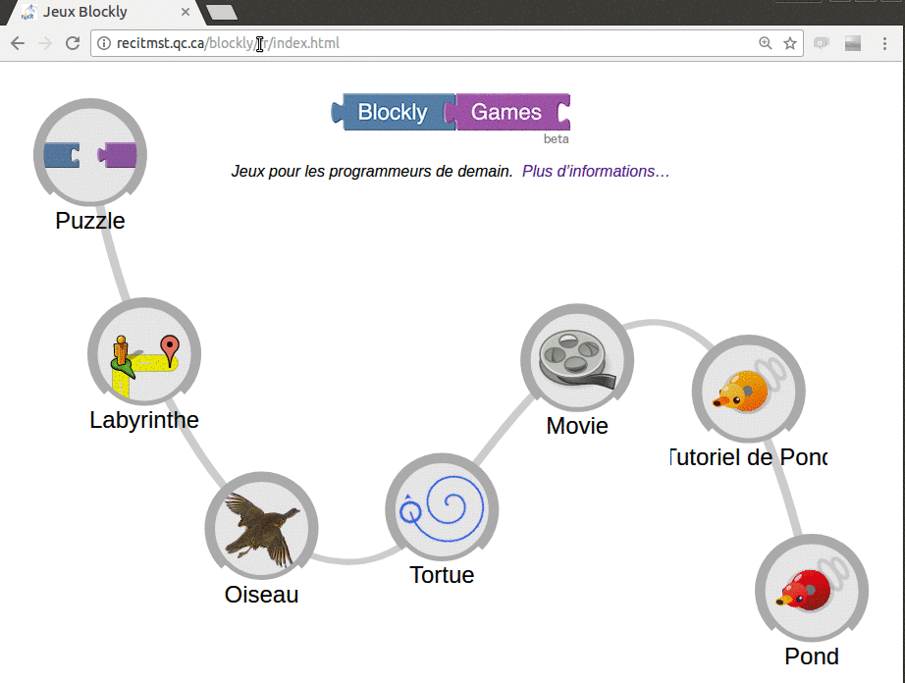
Des outils pour s’initier à la programmation
Jeux Blockly : http://recitmst.qc.ca/blockly/
Sans connexion
Sans installation
Base de programmation par blocs
Évolutif
Addictif ;-)

Slide 10
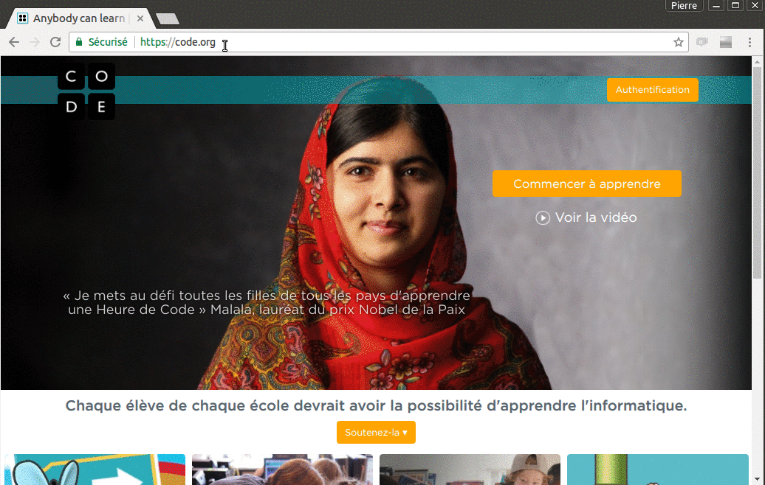
Des outils pour s’initier à la programmation
2. Code.org : http://code.org
Compte enseignant
Suivi des élèves
Tous âges
Ludique (thèmes)
Tutoriel

Slide 11
Des outils pour s’initier à la programmation
Jeux Blockly : http://recitmst.qc.ca/blockly/
Sans connexion, base de la programmation, pas à pas.
Code.org : http://code.org
Compte d’enseignant, on suit les élèves dans leurs défis.
Scratch : https://scratch.mit.edu/
On est prêt pour programmer... on lance des défis
ScratchJr, application sur tablette pour le préscolaire et le premier cycle : https://itunes.apple.com/us/app/scratchjr/id895485086?mt=8

Slide 12
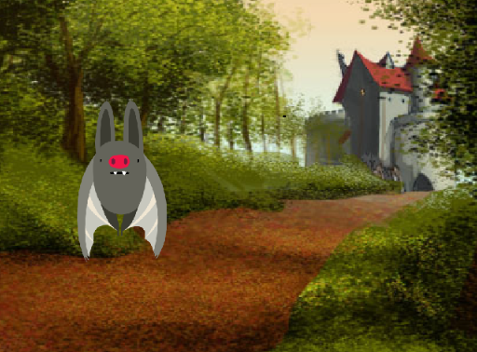
Défi 1
Animation
Plan de travail
Programme plus compLet réalisé par Maéva
1-Choisir un lutin (Sprite)
2-Animation avec un changement de costume
3-Choix d’un arrière-plan
4-Déplacement
5-Écrire un dialogue
6-Ajouter le bloc Son pour ajouter du bruit
7-Images libres de droit dans Google ou Pixabay
Créativité et exploration!

Slide 13
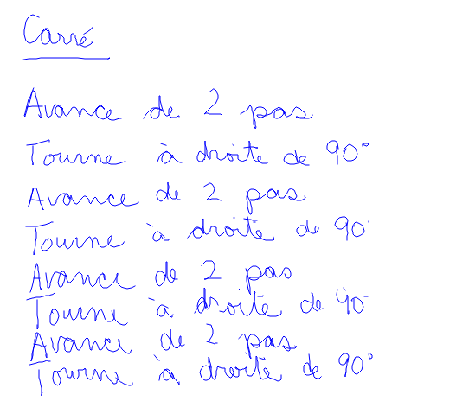
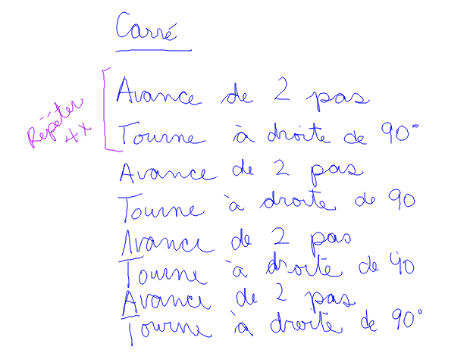
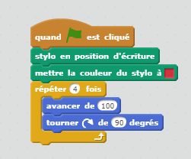
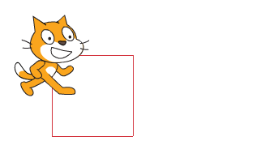
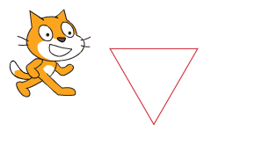
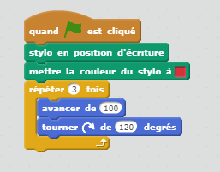
Activité de programmation débranchée
Géométrie : Construction et description des figures planes
feuille de plan de travail et programme

Slide 14
Défi 2
https://scratch.mit.edu/projects/297851464/
0-Activité débranchée, tracer avec le corps un carré
1-Créer un nouveau projet
2-Ajouter le titre «Carré»
3-Stylo en position d’écriture
4-Cacher le lutin
5-Tracer le carré : répéter 4X avancer 100 pas et tourner 90º
6-Répéter 360, ajouter 1 à la couleur du stylo et tourner d’un degré
Créativité et exploration!

Slide 15
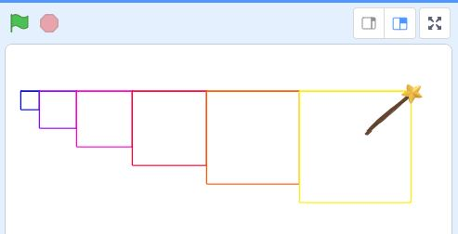
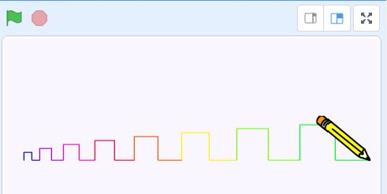
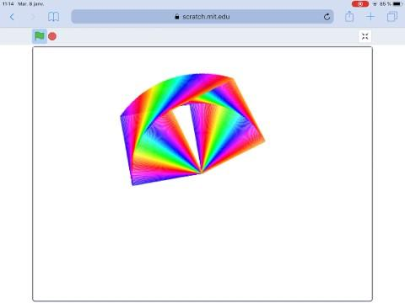
SURVOL DES POSSIBILITÉS
(défis géométriques et créativité)

Slide 16
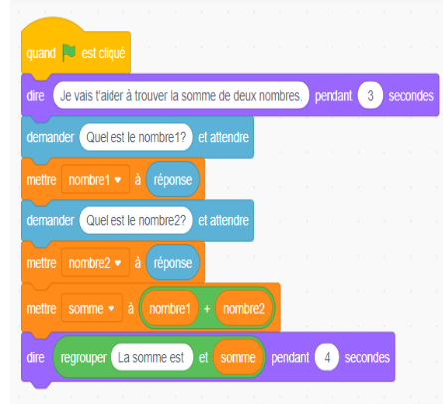
Défi 3
Plan de travail
1-Créer un nouveau projet
2-Ajouter le titre «Somme de 2 nombres»
3-Définir la tâche
4-Définir les variables
5-Demander les ENTRÉES
6-Raisonner le calcul
7-Demander les SORTIES
8-Penser à des jeux d’essai
Créativité et exploration!

Slide 17
SOMME DE 2 NOMBRES
CALCULS
ENTRÉES
SORTIES
SOMME=
NOMBRE1 + NOMBRE2
NOMBRE1
NOMBRE2
SOMME
RAISONNEMENT
Intention: Transformer un raisonnement algébrique en raisonnement informatique en utilisant un langage de notre choix (ici Scratch).

Slide 18
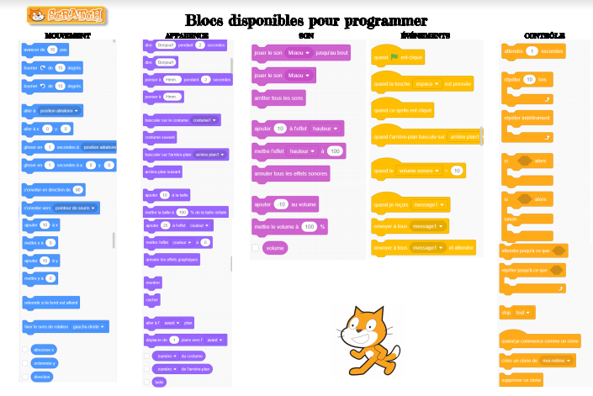
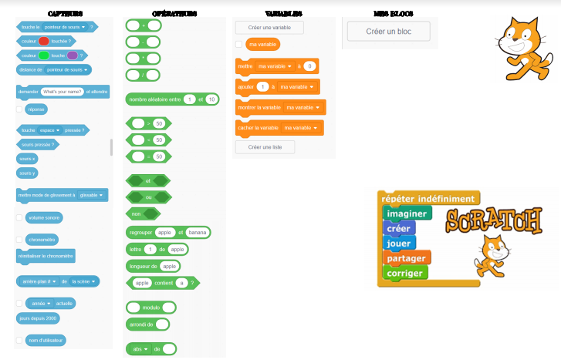
Les blocs de Scratch 3.0
À imprimer ou à afficher sur les murs de votre classe
Pour imprimer des étiquettes
Matériel disponible de ScratchJr

Slide 19

Exploration Missions (vidéos et Aide)
Sous la colonne 5e année
http://bit.ly/progCSC
Exploration Campus Junior
Sous la colonne 4e année

Slide 20
SURVOL DES POSSIBILITÉS
Idées de programmation en mathématique
Idées de programmation en langues
Carte du Canada en univers social
Idées en arts
Idées en sciences
Animations (cartes de voeux, scénarios, dialogues, BD)
Jeux vidéos, bingo, cadenas virtuel
Et une infinité d’autres possibilités...

Slide 21
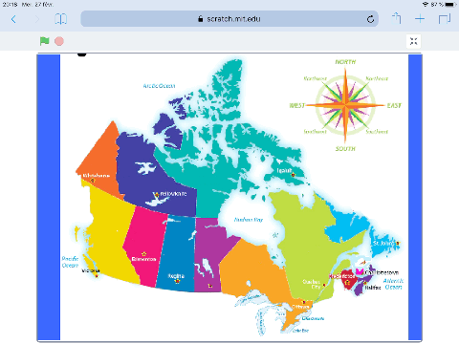
La carte du Canada
Pour démarrer (cliquez et remixez)
Programme du trampoline réalisé par Maéva

Slide 22
Ressources :
Padlet de progression en programmation
Exemples de la PDA en mathématique
Autoformation Scratch
Autoformation Scratch Jr
Facebook : Les maths autrement

Slide 23
Demande d’un badge de participation en programmation
Lien du Campus Récit
-S’inscrire au cours
-Remplir la demande au bas avec le nom de la CSMB et la date de la formation
Notes:
Garder 30 minutes pour la finale
15 minutes : badges

Slide 24
Retour :
Quelques questions?
-Comment réinvestir?
-Quelles sont les contraintes?
-Quels sont les liens avec le programme?
-Quels sont les avantages?
Notes:
15 minutes

Slide 25

Présentation à télécharger:
http://bit.ly/mst27janv2020
Merci !
Pour d’autres informations : sonya.fiset@recitmst.qc.ca

Slide 26
Compétences clés
Identifier des éléments essentiels de l’intention pédagogique d’intégrer la programmation-codage aux activités d’enseignement-apprentissage de la mathématique ;
Comprendre la programmation par blocs avec les jeux Blockly ;
Comprendre le fonctionnement du site code.org ;
Comprendre le fonctionnement du site scratch.mit.edu;
Repérer et sélectionner des ressources d’auto-apprentissage
Sélectionner une application en regard de ses intérêts et des compétences visées par le domaine de la mathématique et le PFEQ ;
Intégrer les bases de la programmation-codage ;
Planifier des activités d’accompagnement pédagogique en salle de classe ou en laboratoire ;

